Slide 1
НЕ ПРОЖИТЬ
НА БЕЛОМ СВЕТЕ
БЕЗ ЛЮБИМЫХ
КНИЖЕК ЭТИХ

Slide 4
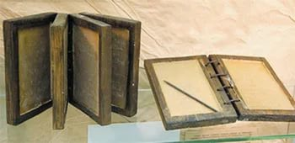
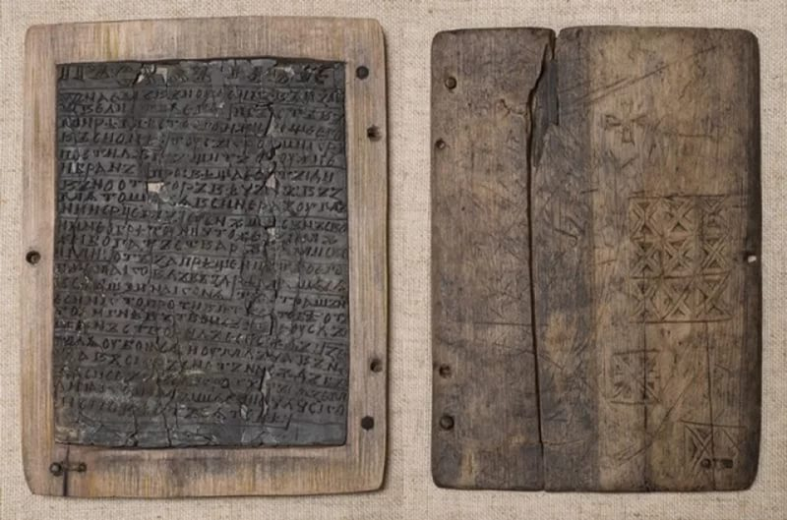
Первые книги, судя по археологическим находкам, появились более двух тысяч лет назад. Они были изготовлены из дерева и воска
из воска
из дерева

Slide 5
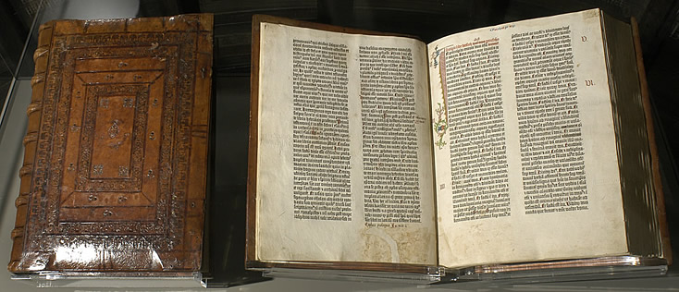
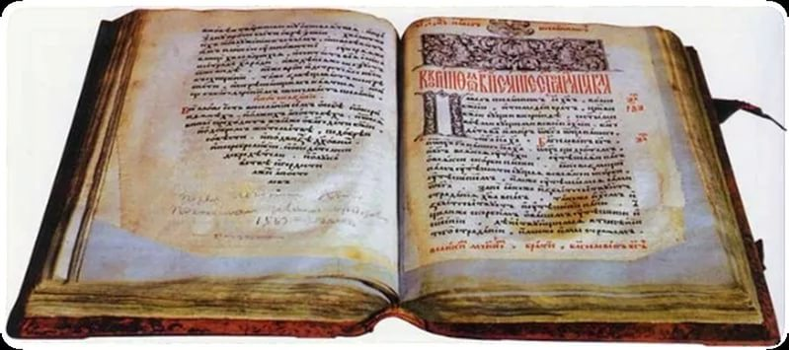
Первые печатные книги появились в V веке у китайцев и японцев. Для шаблона использовались деревянные доски, на которых вырезали рисунки. Затем доски намазывались
краской и с них изображение переносилось на бумагу при помощи пресса. Позже к картинкам стали помещать слова.
Библия Гуттенберга
«Апостол» Ивана Фёдорова

Slide 6
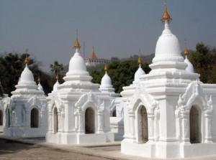
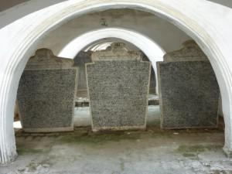
Самая тяжелая книга из камня называется Пагода Кутодав. В книге 729 листов и 1458 страниц. Это чудо находится в Азии на территории Мьянмы. Размер каждого «листа» – 1,5 метра на 1 метр и представляет собой мраморную плиту, которая хранится под собственным навесом
Пагода Кутодав

Slide 7
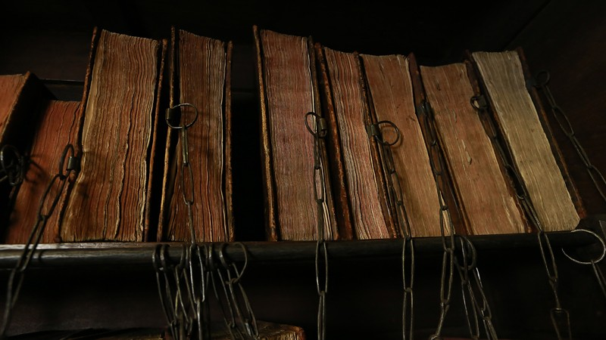
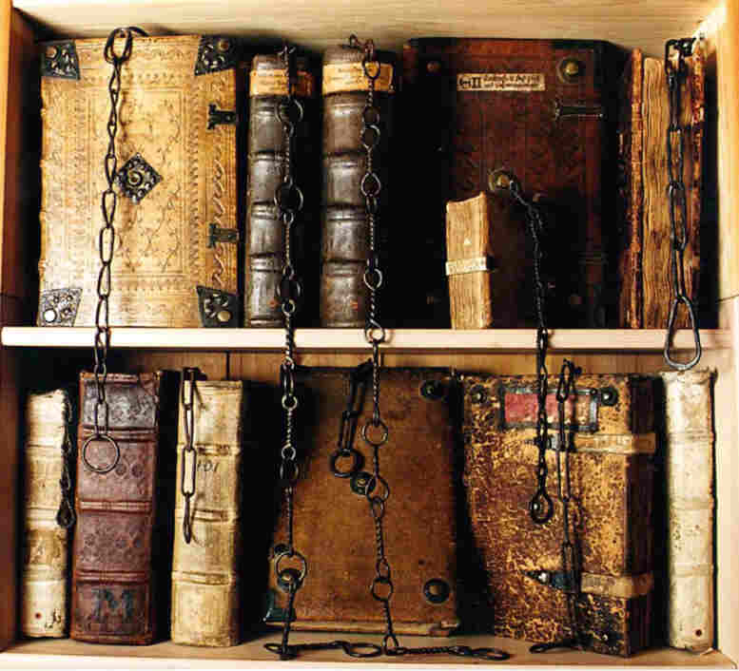
В общественных библиотеках средневекой Европы книги приковывались к полкам цепями. Такие цепи были достаточно длинны для того, чтобы снять книгу с полки и прочитать, но не давали вынести книгу за пределы библиотеки. Это было обусловлено тем, что каждый экземпляр книги имел большую ценность

Slide 8
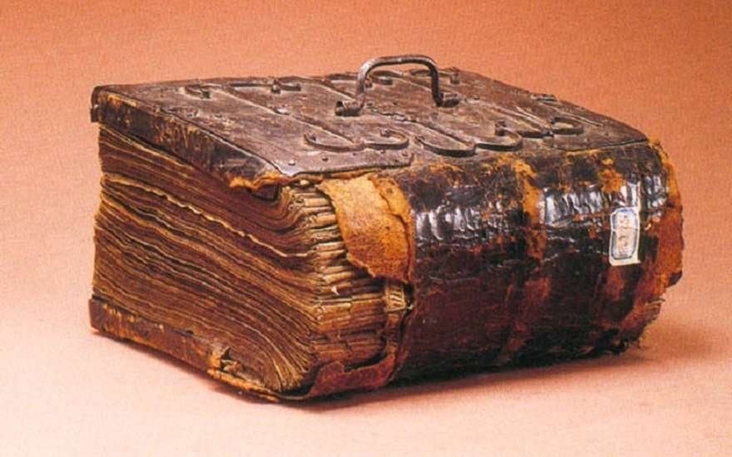
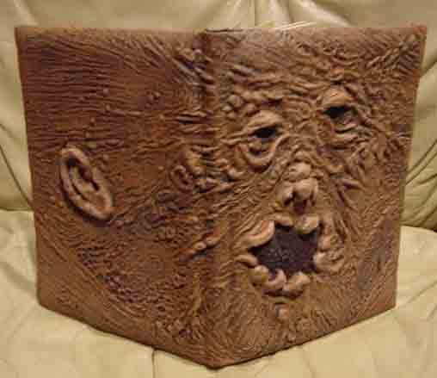
В 17-19 веках для оформления некоторых книг использовался переплет из человеческой кожи. Чаще всего подобным образом декорировали трактаты по анатомии. Копии уголовных дел казненных преступников могли переплести их кожей. В библиотеке знаменитого Гарварда имеется четыре книги, написанные на пергаменте из человеческой кожи.

Slide 9
Самая крошечная книжечка для детей имеет размер 1х1 мм. Это сказка «Старый король Коул». Выпустило уникальное издание шотландское издательство, тираж составил 85 штук. Она напечатана на очень тонкой бумаге. И чтобы переворачивать страницы, понадобится тонкая иголка.

Slide 10
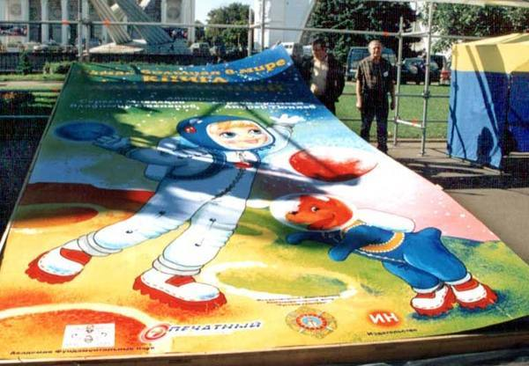
Самая большая в мире книга для малышей была издана в 2004 году российским издательством «Ин». В ней всего 4 страницы и 12 стихотворений. Длина чудо-тома насчитывает 6 метров, ширина 3 метра, вес составляет 492 кг.

Slide 11
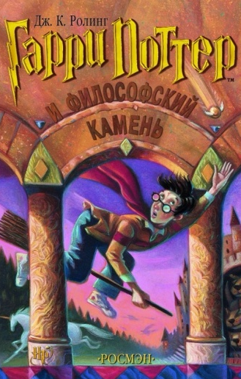

Slide 12
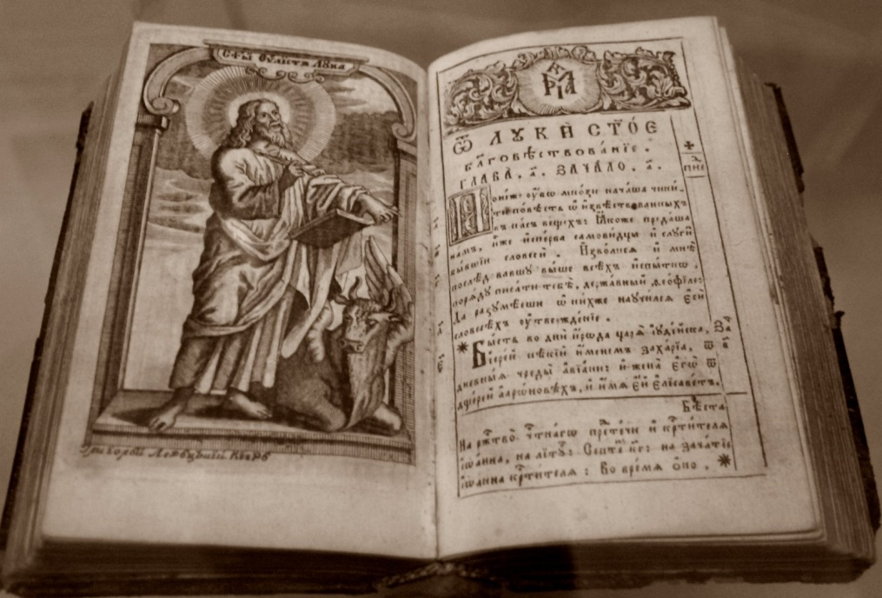
Самая популярная в мире книга – БИБЛИЯ. Она выпущена на 2056 языках и диалектах. К тому же, Библия – произведение пророческое. Ученые утверждают, что уже воплотилось в реальность свыше 3 тысяч предсказаний, которые содержатся в Священном Писании. Исследователи посчитали количество слов в Библии. Их примерно 773700, а количество букв около 3 566 480!

Slide 13
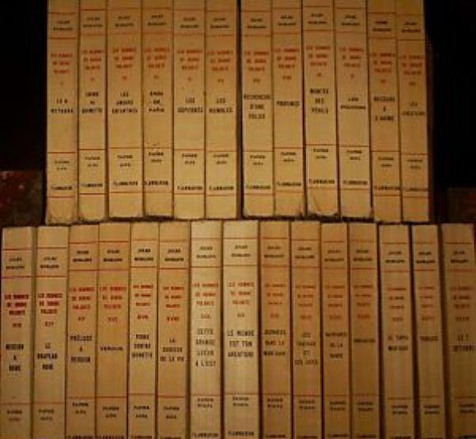
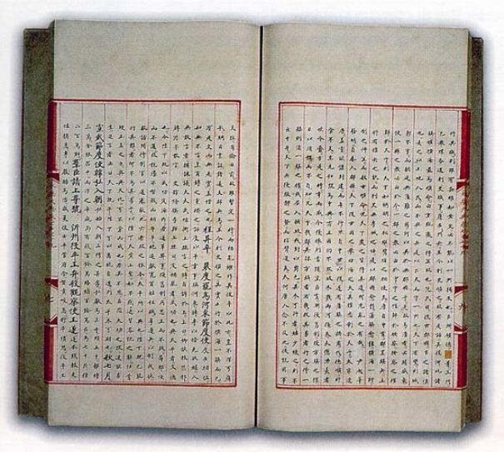
«Великая Китайская Википедия» – так могла называться самая большая бумажная энциклопедия в истории человечества. 11 000 томов насчитывает эта китайская энциклопедия. Все, что было известно ученым Поднебесной в 1407 году, описано в многочисленных томах энциклопедии.

Slide 14
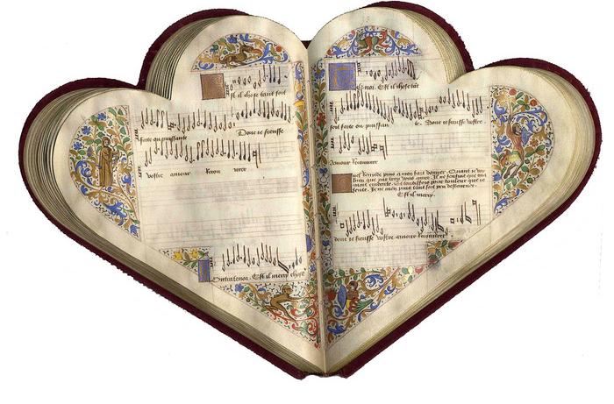
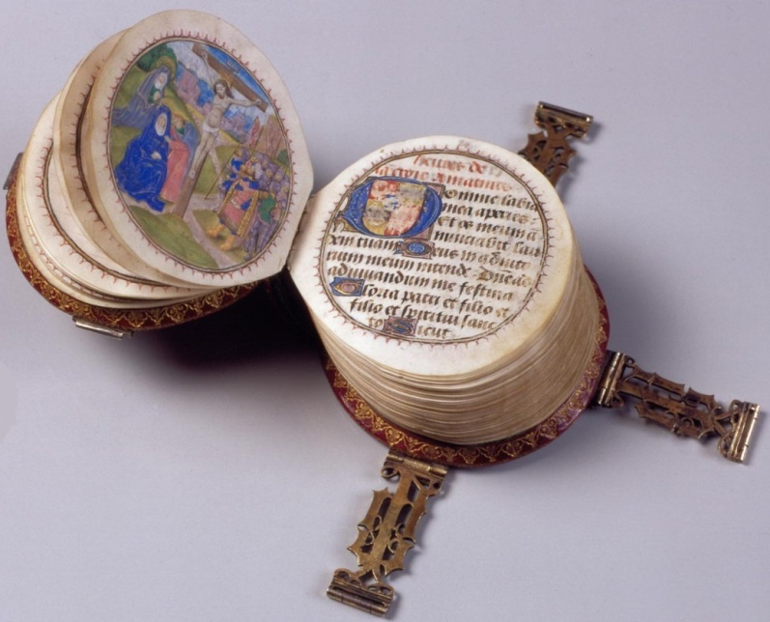
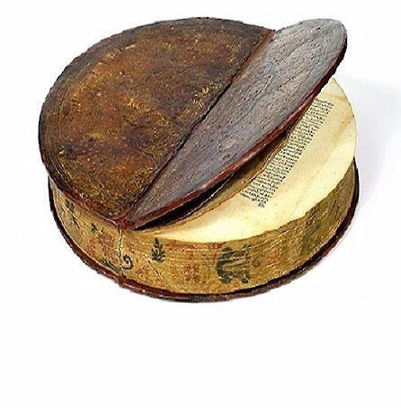
В 18 веке, следуя стилю рококо, издатели стали выпускать крошечными тиражами изящные книги разнообразных форм, в виде овала, цветка, сердечка…

Slide 15
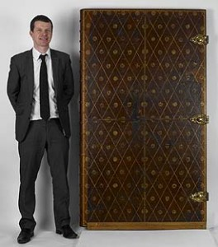
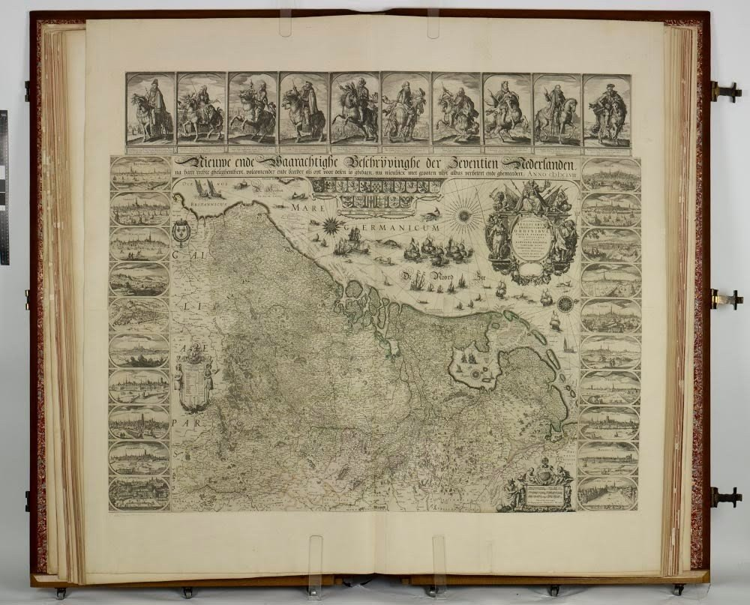
В Британской национальной библиотеке во время выставок экспонируется самая большая в мире книга-карта, внесенная в Книгу рекордов Гиннеса. Это так называемый Атлас Кленке. Ростом эта книжица в 180 см. Собственно, это даже не книга, а сборник печатных настенных карт в количестве 37 штук и размерами 1,9 х 1,75м.

Slide 16
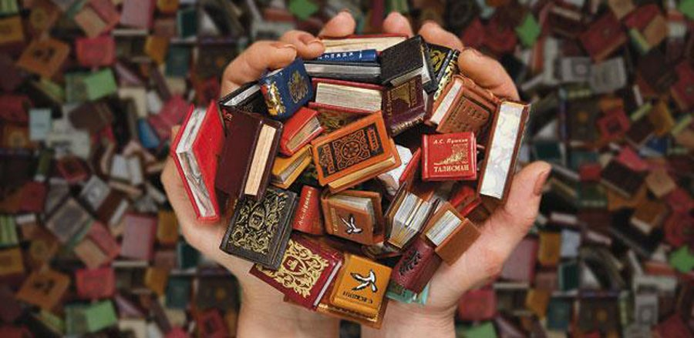
Двенадцать самых маленьких книг мира умещаются в одной столовой ложке. Среди них есть миниатюрное издание Корана, словарь английского языка на 12 тысяч слов и Конституция Франции.

Slide 17
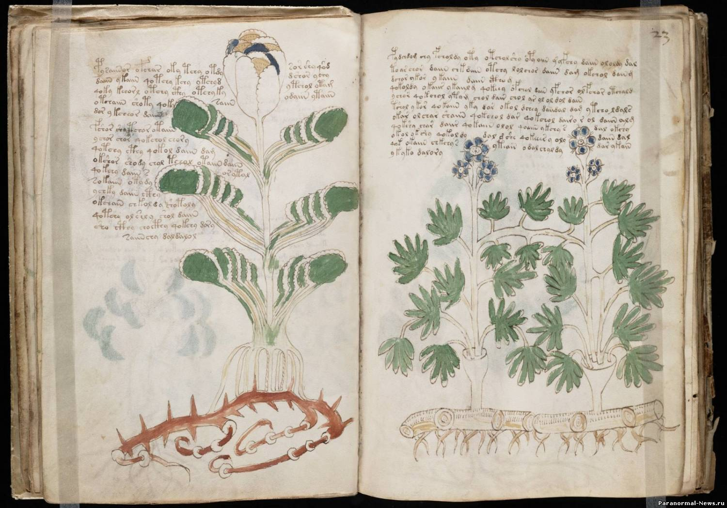
Самая таинственная книга – рукопись Войнича. Этот средневековый манускрипт, судя по всему, описывающий какие-то растения, до сих пор не расшифрован. Он написан на несуществующем языке, и растений таких на Земле тоже нет.

Slide 18
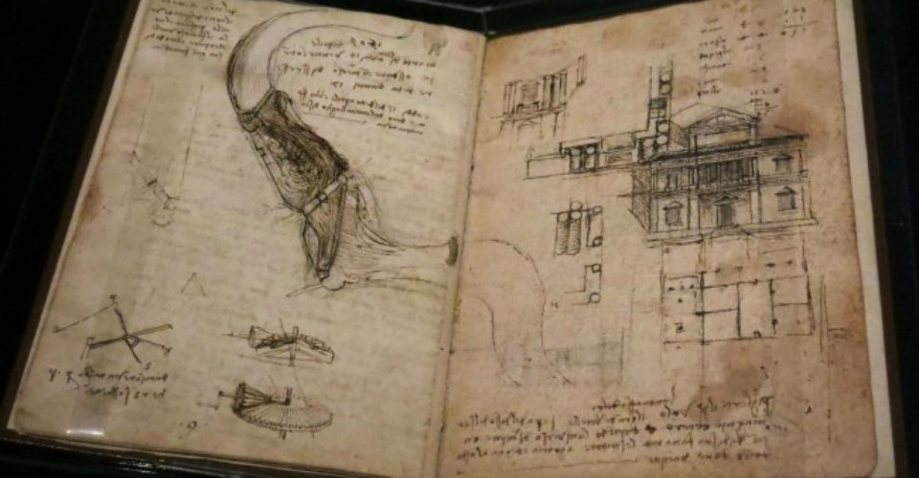
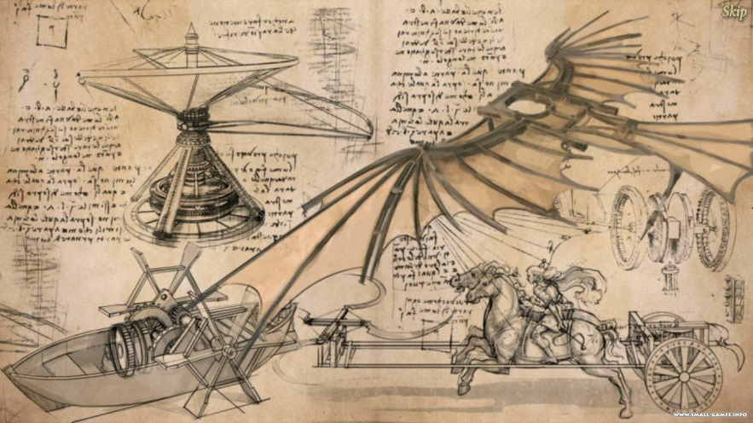
Самой дорогой книгой является так называемый «Лестерский кодекс», или по-другому «Трактат о воде, земле и небесных телах», созданный Леонардо да Винчи. В 1994 году ее купили за 24 миллиона долларов.
Это сборник мыслей, находок и умозаключений Леонардо да Винчи на различные темы. Книга содержит всего 18 пергаментных страниц, скрепленных между собой, шрифт в этой книге в зеркальном отображении, поэтому прочесть ее можно только с помощью зеркала.

Slide 19
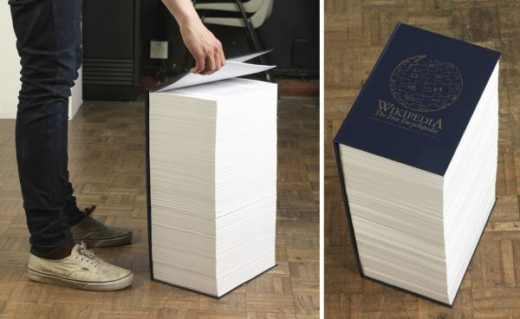
Бумажная Википедия!
Это фактически
сборник статей
из мировой паутины, которые были напечатаны как один большой том
любителем книг
Робом Мэтьюсом.
Как результат –
5000 страниц
печатного текста.

Slide 20
ЧИТАЙТЕ !
ДЕРЗАЙТЕ !
СВОЙ МИР
ОТКРЫВАЙТЕ !

